Slide 1
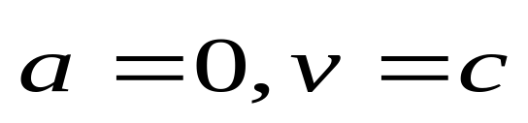
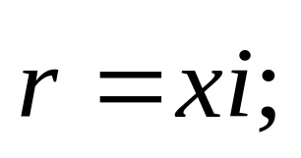
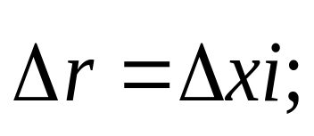
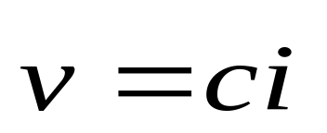
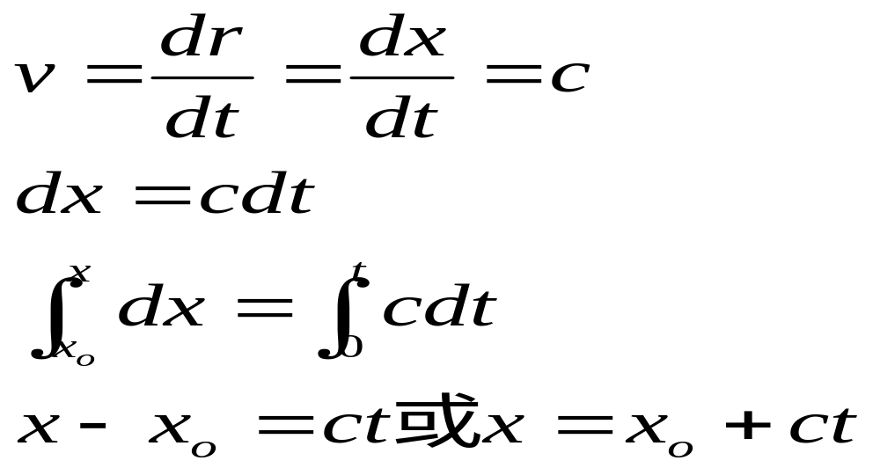

§1-3 质点运动的几种形式
一、 匀速直线运动
匀速直线运动的特点：
如取运动方向为x轴，则：
X_{o}
t=0
X
t
•
•
x
积分
轨迹方程

Slide 2
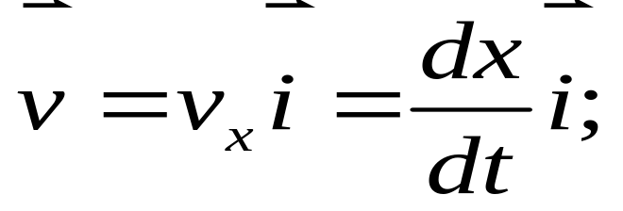
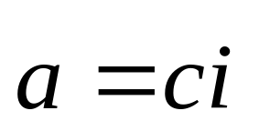
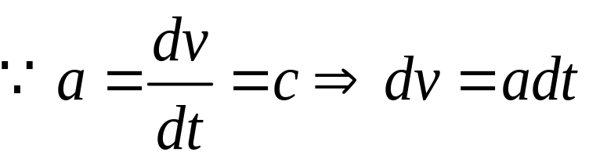
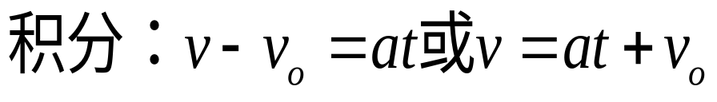
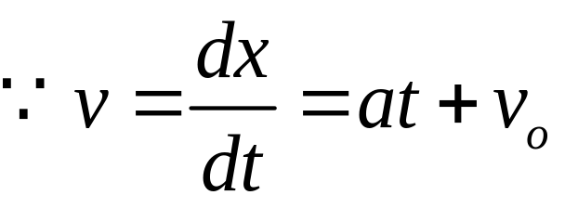
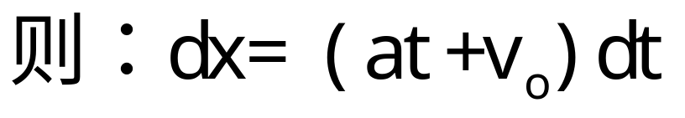
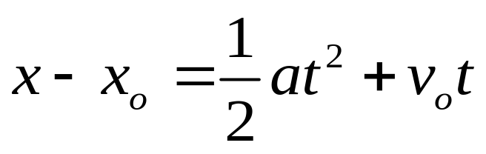
二 、匀变速直线运动
1. 一般情况：质点以恒定的加速度，沿直线运动
设t=0时，v=v_{o}, x=x_{o}
该方程为质点匀变速直线运动方程

Slide 3
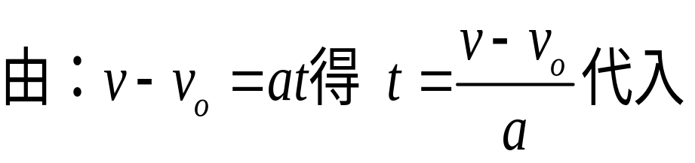
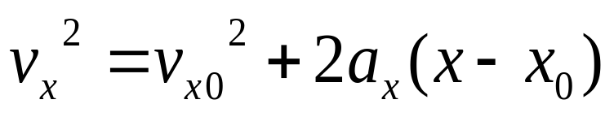
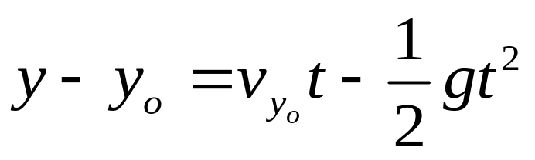
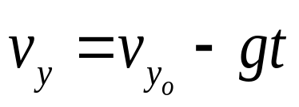
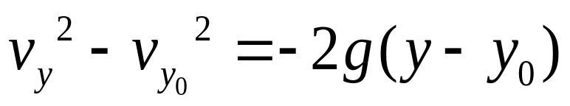
2. 自由落体运动
取地面为坐标原点，向上为y轴的正方向，则a=-g
设t=0时，y=y_{o}, v_{o}=v_{yo} 则：
y

Slide 4
三 、抛体运动
抛体运动具有两个特点: (1) 运动平面是竖直平面，恒与地面垂直，（2）不计空气阻力时，加速度就是重力加速度。

Slide 5
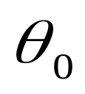

例题：假设物体以初速度v₀沿与水平方向成角 方向被抛出, 求物体运动的轨道方程、射程、飞行时间和物体所能到达的最大高度。
解：首先必须建立坐标系, 取抛射点为坐标原点O, x 轴水平向右, y 轴竖直向上, 如图。
抛体运动可以看作为x方向的匀速直线运动和y方向的匀变速直线运动相叠加。
y
O
x
运动叠加原理是求解复杂运动的有力工具。

Slide 6
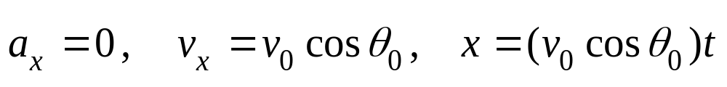
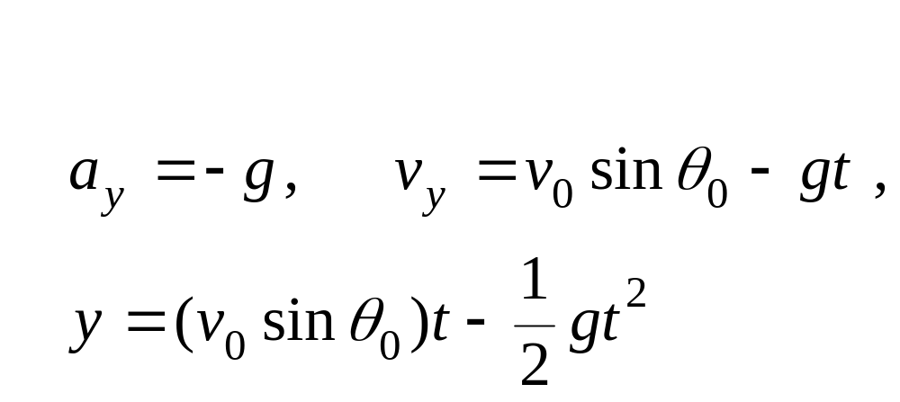
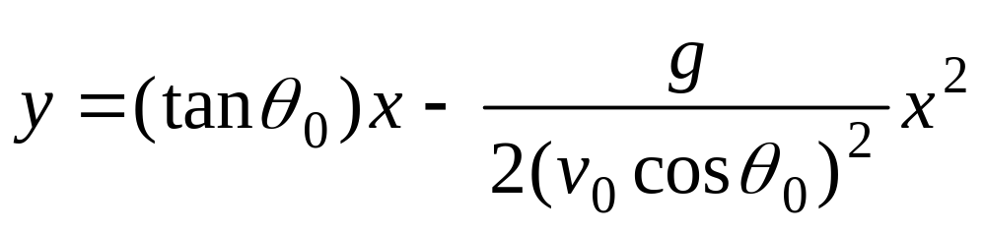
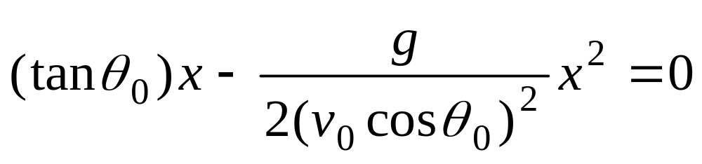
(1)
(2)
y
由（1）、（2）得：
——抛体运动轨道方程
O
x
令y = 0，得
讨论：

Slide 7
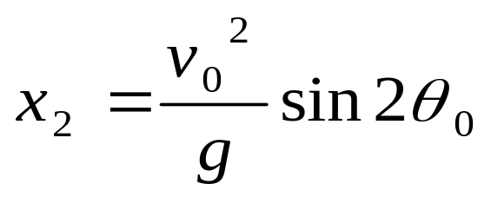
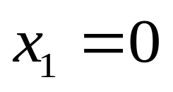
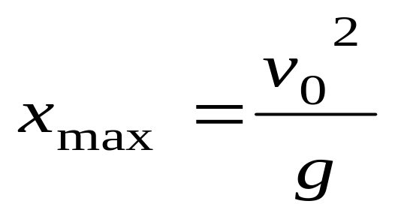
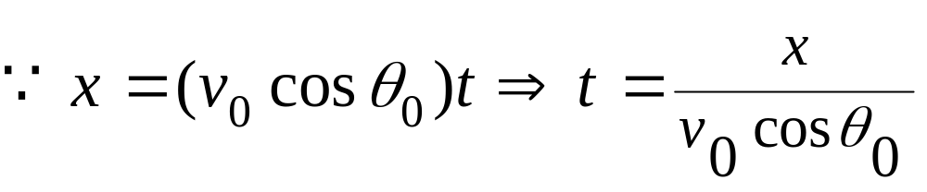
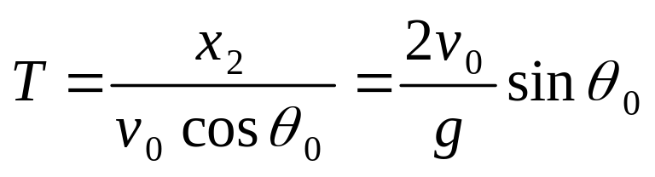
解得：
（射程）
抛射角θ₀ =π/4时,最大射程
物体的飞行时间
y
将x₂代入上式，得
O
x

Slide 8
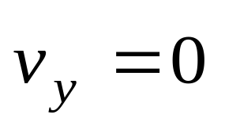
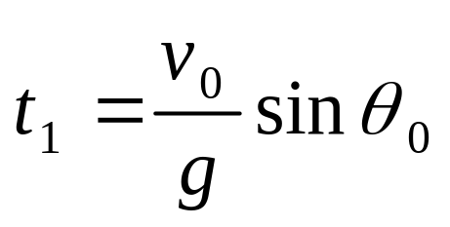
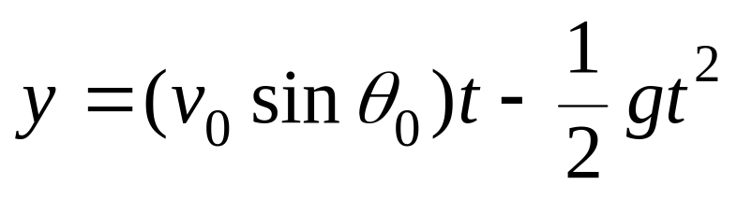
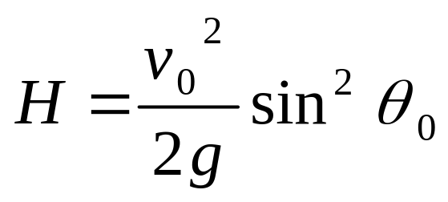
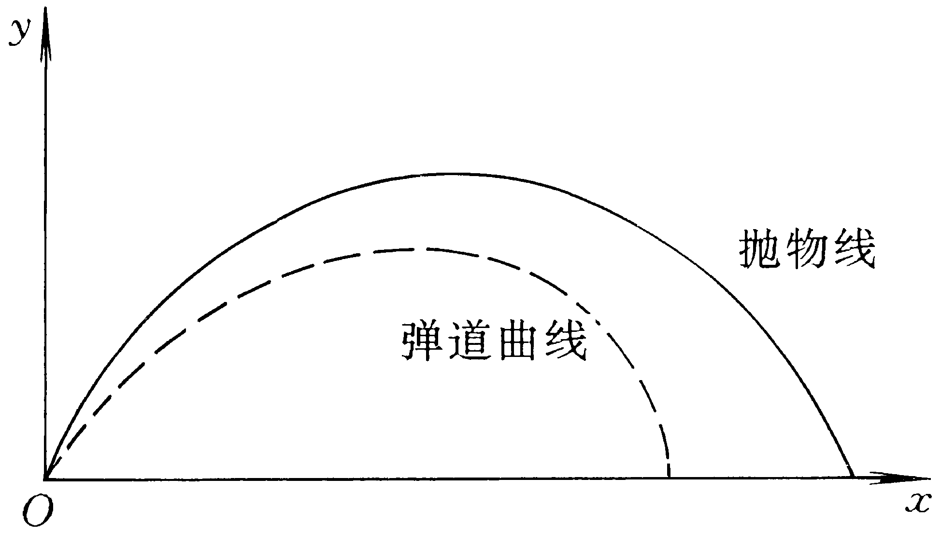
当物体到达最大高度时, 必有
y
物体达最大高度的时间
O
x
最大高度 :
将上式代入
实际运动轨道是弹道曲线，射程和最大高度都比上述值要小。

Slide 9
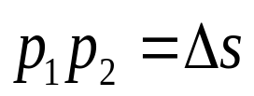

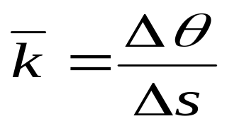
四. 曲线运动
一般的运动都是曲线运动，即质点沿空间任意一条曲线运动。
1. 曲线的曲率和曲率半径
在曲线运动中，速度的大小和方向都在不断地变化。速度方向的变化与轨道的形状有关。这是因为速度的方向是曲线的切线方向。在曲线弯曲厉害的地方，速度方向变化大；曲线的这个弯曲程度用曲率来表示；
令曲线
•
P₁
曲线上p₁和p₂ 之间的平均曲率
•
•
P₂

Slide 10
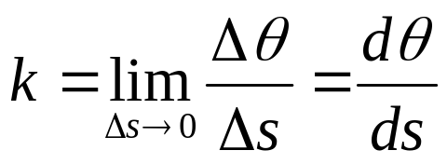
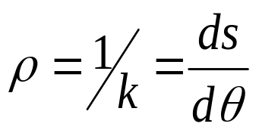
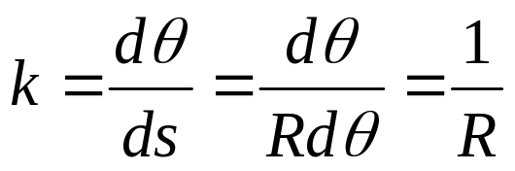
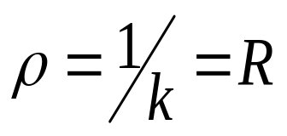
当△s趋近0时， p₁和p₂ 两点无限靠近，这个比值的极限称为曲线在p₁点的曲率
其倒数 称为该点的曲率半径
曲率半径决定的圆称为曲率圆，曲率圆的中心称为曲率中心。
•
圆：
P₁
•
•
P₂
说明圆的曲率半径即圆的半径，是一个恒量。

Slide 11
2. 法向加速度和切向加速度
自然坐标系
t
时刻位置
M
切向
动轨迹
T
τ
切向单位矢量
平面运
M
初始位置
n
法向单位矢量
质点的
0
法向
N

Slide 12

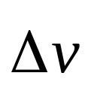


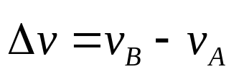

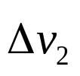


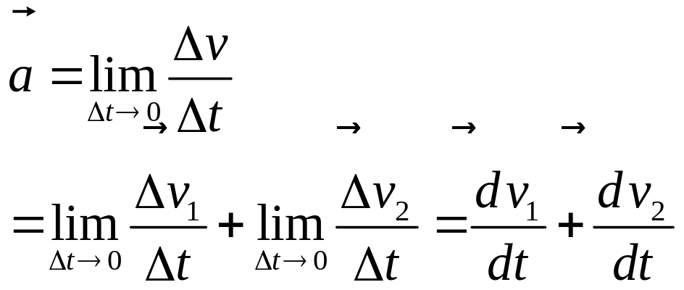

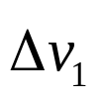
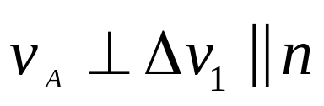
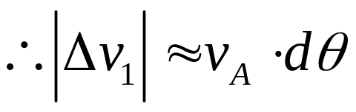
B
A′
B′
A
O’
L
V_{B}
V_{A}

Slide 13
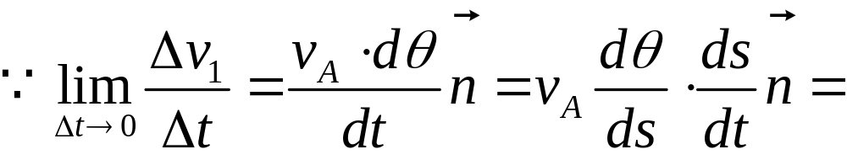
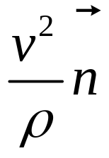
V_{B}
V_{A}

Slide 14
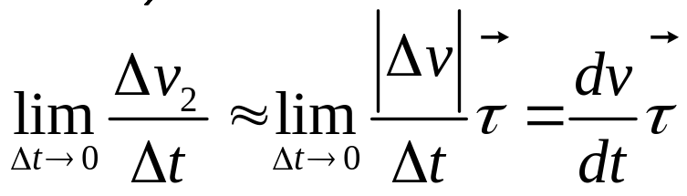
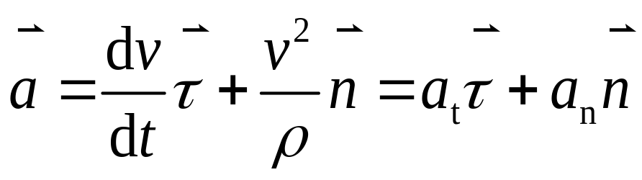
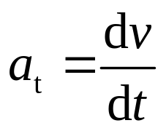






V_{B}
V_{A}
切向加速度
法向加速度
大小：
方向：

Slide 15


讨论：
1. 若 ，则物体作直线加速运动；
2. 若 ，则物体作加速圆周运动
关于自然坐标系的说明：
（1）在自然坐标系中表示质点速度，是非常简单的，因为无论质点处在什么位置上速度都只有切向分量，而没有法向分量。
（2）自然坐标系不仅适用于平面运动，也可以用于三维空间的运动。不过在三维情况下，应该引入两个法向单位矢量

Slide 16
两类基本问题
质点运动学中的
两类基本问题
质点运动学中的
已知
求
方法
任一时刻的
第一类
运动学方程
求导
速 度
v
(
t
)
r
r
(
t
)
d
r
d
2
r
v
a
加速度
a
(
t
)
d
t
,
d
t
2
方法
运动学方程
速度方程
积分
v
v
)
t
)
及
r
(
0
)
t
r
r
(
t
)
第二类
r
r
v
d
t
或
或
-
0
0
加速度方程
t
速度方程
)
t
及
v
v
a
d
t
v
(
t
)
a
a
)
v
(
0
)
-
0
0
v
由初始条件定积分常量
r
0
v
0
,

Slide 17

例1：通过绞车拉动湖中小船拉向岸边, 如图。如果绞车以恒定的速率u拉动纤绳, 绞车定滑轮离水面的高度为h, 求小船向岸边移动的速度和加速度。
解：以绞车定滑轮处为坐标原点, x 轴水平向右, y 轴竖直向下, 如图所示。
o
x
l
h
h
l
x
x
y

Slide 18





o
x
设:小船到坐标原点的距离为l, 任意时刻小船到岸边的距离x总满足 x ² = l ² − h ²
h
l
x
y
两边对时间t 求导数, 得
绞车拉动纤绳的速率, 纤绳随时间在缩短, 故 ; 是小船向岸边移动的速率。
负号表示小船速度沿x 轴反方向。

Slide 19




2
根据数学公式：
-

Slide 20


-
小船的加速度随着到岸边距离的减小而急剧增大

Slide 21









例2: 质点以初速 沿半径为R 的圆周运动, 其加速度方向与速度方向夹角α为恒量, 求质点速率与时间的关系。
解：质点的切向加速度和法向加速度分别为
分离变量

Slide 22


积分
得
这就是所要求的速率与时间的关系。

Slide 23


习 题
1-4 现有一矢量R是时间t的函数，问 与 在一般情况下是否相等？为什么？
解: 与 在一般情况下是不相等的。因为前者是对矢量R的绝对值(大小或长度)求导，表示矢量R的大小随时间的变化率；而后者是对矢量R的大小和方向两者同时求导，再取绝对值，表示矢量R大小随时间的变化和矢量R方向随时间的变化两部分的绝对值。如果矢量R方向不变只是大小变化，那么这两个表示式是相等的。

Slide 24





1-12 设质点的位置与时间的关系为x = x(t)，y = y(t)，在计算质点的速度和加速度时，如果先求出 ，然后根据 和 求得结果；还可以用另一种方法计算：先算出速度和加速度分量，再合成，得v = 和
。你认为哪一组结果正确？
为什么？

Slide 25

解 第二组结果是正确的。而在一般情况下第一组结果不正确，这是因为在一般情况下
速度和加速度中的r是质点的位置矢量，不仅有大小而且有方向，微分时，既要对大小微分也要对方向微分。第一组结果的错误就在于，只对位置矢量的大小微分，而没有对位置矢量的方向微分。

Slide 26

1-21 质点从倾角为α =30° 的斜面上的O点被抛出，初速度的方向与水平线的夹角为θ = 30°， 如图所示，初速度的大小为v₀ = 9.8 m⋅s−1 。若忽略空气的阻力，试求：
(1) 质点落在斜面上的B点离开O点的距离；
(2) 在t = 1.5 s时，质点的速度、切向加速度和法向加速度。

Slide 27




解 建立如图所示的坐标系
(1) 设B点到O点的距离为l，则B点的坐标可以表示为
如果质点到达B点的时间为τ，则可以列出下面的方程式
(1)

Slide 28



(2)
以上两式联立，可解得
(3)
将式(3)代入式(1)，得

Slide 29





(2) 设在t = 1.5 s 时质点到达C点，此时
所以速度的大小为
速度与y轴负方向的夹角为

Slide 30



Slide 31

例题6：在倾角为θ的山坡上安放一尊大炮，大炮相对山坡的仰角为α，所发射炮弹的初速为v₀。忽略了空气阻力，求炮弹击中目标的位置、最大射程和对应最大射程的仰角。
解:取炮口为坐标原点，取x轴沿水平向右、y轴竖直向上，建立坐标系。
该题与抛体运动无本质差异，只是炮弹的着地点P不是在水平面上，而是在倾角为θ的山坡上。另外，炮弹着地点P不是在水平面上

Slide 32




根据抛物线方程：
(1)
山坡的直线方程为
(2)
（1）、（2）联立得：
(3)

Slide 33


其中
最大射程应该满足下面的条件：
由这个方程可以求得对应最大射程的仰角。将x1代入上式，得

Slide 34




于是得到
由此可解得对应最大射程的仰角，为
射程R是从坐标原点(即炮口)沿山坡到击中点P的距离OP，不要错误地认为就是x1。所以射程应为

Slide 35



将对应最大射程的仰角值代入上式，即可得到最大射程，为

